Slide 1
Преходни състояния

Slide 2
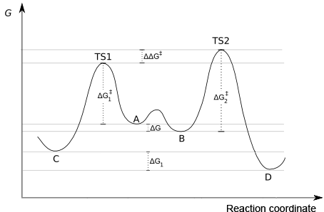
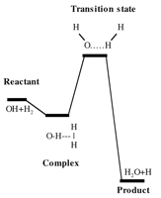
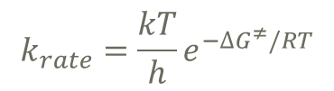


Реакционен механизъм
Преходно състояние
⇩
Точката с най-висока свободна енергия за даден етап, където вероятността да се получат продуктите и реагентите е еднаква
⇩
Седловинна точка от първи ред в енергетичната повърхнина на реакцията
⇩
Една отрицателна честота с трептене насочено по реакционната координата
Понякога се налага характеризиране и на предреакционен комплекс

Slide 3
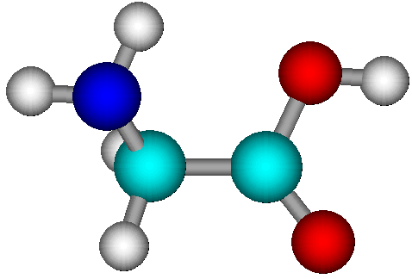
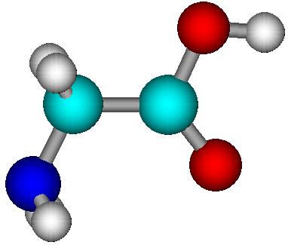
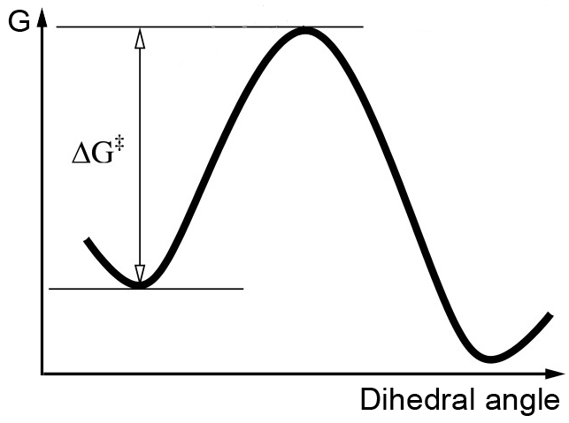
Моделна реакция
⬧
TS
AM1 – начална геометрия
B3LYP/6-31+G* – оптимизиране на преходно състояние
газова фаза
Hyperchem 7, Gaussian 09

Slide 4
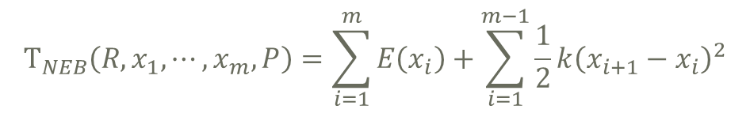
Начална геометрия

Локализирането на точното преходно състояние зависи силно от изходната му структура!
Метод на „насочения ластик“ (Nudged elastic band)
Създава се серия от „образи“ между реагентите и продуктите, които се разпределят по пружинен механизъм и се минимизира целевата функция T_{NEB}

Описва приближено целия реакционен път и може да локализира повече от едно преходно състояние

Ефективността зависи силно от стойността на k и оптимизациятa може да е много бавна
Запрограмиран е напр. във VASP
Ръчно конструиране на началната структура
Молекулната геометрия на началната точка може да се „подреди“ ръчно при наличие на експериментална информация или по „химическа интуиция“

Slide 5
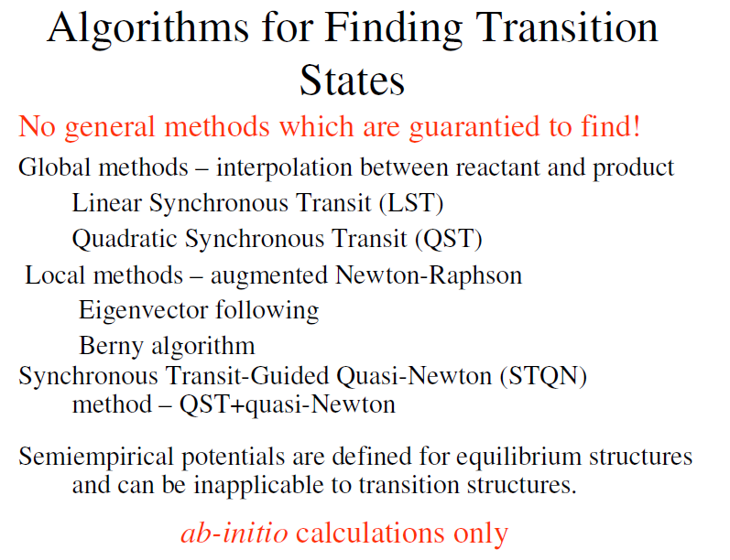

Slide 6
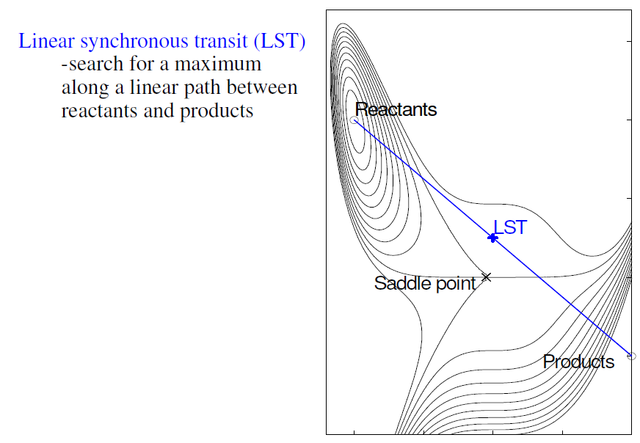

Slide 7
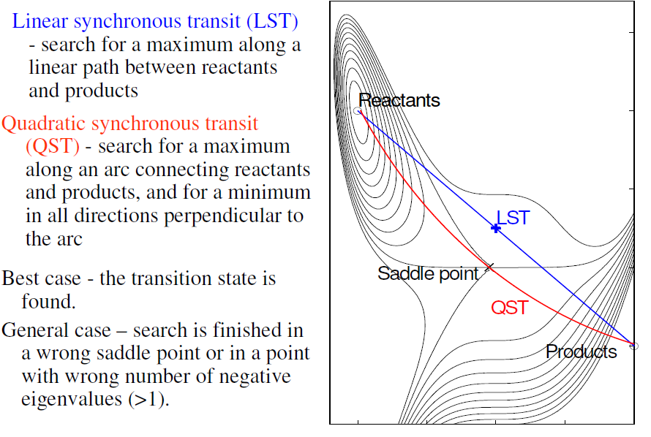

Slide 8
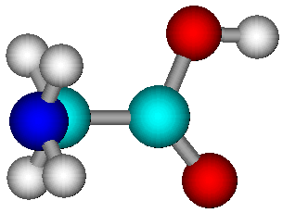
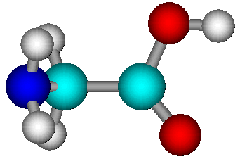
Начална геометрия
Синхронен преход (Synchronous transit)
Линеен вариант – търси се максимум по линеен път между реагентите и продуктите
Квадратичен вариант – търси се максимум по парабола между реагентите и продуктите и минимум по перпендикулярните направления
!
Може да се получи структура с повече отрицателни честоти!

Устойчив и бърз математически алгоритъм

Често изисква геометрия близка до истинската
Hyperchem

Transition State Search: Synchronous Transit
..............
The Quadratic Synchronous Transit algorithm is used

1) Select → Name selection (REACTANT, PRODUCT) → Setup → Reaction map
2) Compute → Transition State → Synchronous transit → Linear (Quadratic)
LST
QST
ν_{i} = -61 cm⁻¹
ν_{i} = -61 cm⁻¹

Slide 10
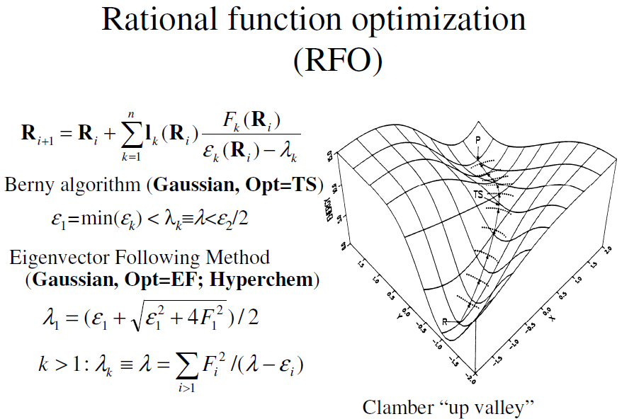

Slide 12
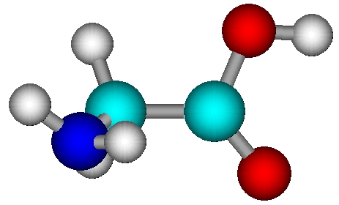
Начална геометрия
Следване на собствените вектори (Eigenvector following)
Следва се зададен собствен вектор на Хесиана, а останалите отрицателни честоти се елиминират

Подходящ за структури далеч по енергия от точната, които не са в минимум

Необходим е Хесиан с високо качество и избор на правилния собствен вектор
Hyperchem

Compute → Transition State → Eigenvector following

Transition State Search: Eigenvector Following
.............
Computing the Hessian is required.
ν_{i1} = -210 cm⁻¹
ν_{i2} = -58 cm⁻¹

Slide 13
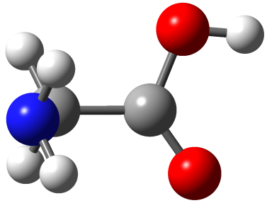
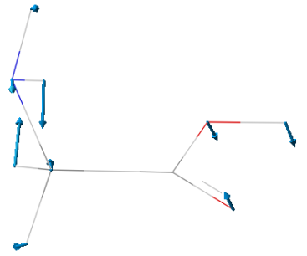
Оптимизация на преходно състояние
Локален метод
Използва се директно Berny оптимизация, като се търси максимум чрез отмествания по посока на градиента

Необходима е само една начална структура

Често изисква геометрия много близка до истинската; може да се попадне в локален екстремум

#B3LYP 6-31+G* OPT=(CalcFC,TS,NoEigenTest) FREQ

Berny optimization.
.............
Search for a saddle point of order 1.
.............
Job cpu time: 0 days 0 hours 9 minutes 14.7 seconds.
G = -284.386096 a.u.
ν_{i} = -49 cm⁻¹

Slide 15
Оптимизация на преходно състояние
Синхронен преход + локален метод (QST2, QST3 )
Структурата на преходното състояние се апроксимира чрез QST между геометриите на реагентите и продуктите; вместо параболична се генерира кръгова траектория
Използва се тангентата към кръга за определяне на посоката на изкачване; минимумите се търсят в направленията спрегнати на максималното
В близост до максимума се включва quasi-Newton-Raphson метод за точна оптимизация на преходното състояние; следва се собственият вектор, който се припокрива максимално с тангентата.
Началният Хесиан може да е приближен или точен
При твърде голямо отместване стъпката се приравнява на доверителния радиус

Комплексен метод  работи за широк кръг структури

Много етапи  може да отнеме дълго време

Slide 16
Оптимизация на преходно състояние

#B3LYP 6-31+G* OPT=(QST2,Maxcycles=500) FREQ
Reactant geometry
0 1
7 1.817233 0.167642 -0.304010
1 1.805468 1.096249 0.111873
6 0.764536 -0.673721 0.263276
.............
Product geometry
0 1
7 -1.976303 0.013630 -0.000467
1 -2.029088 0.624510 0.812094
6 -0.730912 -0.728618 0.000848
.............
Първата стъпка представлява линейна интерполация за генериране на началната геометрия на преходното състояние
!
Атомите в двете структури трябва да са в еднакъв ред!

Slide 17
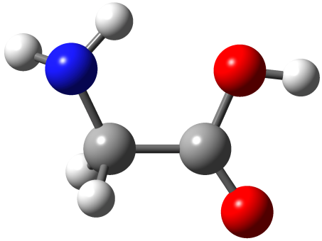
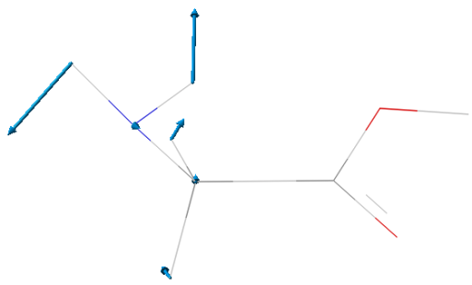
Оптимизация на преходно състояние

Iteration 1 RMS(Cart)= 0.12469647 RMS(Int)= 0.55955508
.............
Berny optimization.
.............
Search for a saddle point of order 1.
LST/QST climbing along tangent vector
QST in optimization variable space.
Tangent TS vect // Eig F Eigenval
1 R1 0.00009 -0.00009 -0.00240 0.00676
.............
RFO step: Lambda0=7.530413396D-03 Lambda=-6.98337967D-04.
.............
! Name Definition TS Reactant Product Derivative
--------------------------------------------------------
! R1 R(1,2) 1.0153 1.0176 1.0179 -DE/DX = 0.0
! R2 R(1,3) 1.4627 1.4621 1.4498 -DE/DX = 0.0
.............
Job cpu time: 0 days 0 hours 4 minutes 33.7 seconds.
G = -284.384527 a.u.
ν_{i} = -251 cm⁻¹

Slide 18
Оптимизация на преходно състояние

#B3LYP 6-31+G* OPT=(QST3,Maxcycles=500) FREQ
Reactant geometry
0 1
7 1.817233 0.167642 -0.304010
1 1.805468 1.096249 0.111873
.............
Product geometry
0 1
7 -1.976303 0.013630 -0.000467
1 -2.029088 0.624510 0.812094
.............
Transition state geometry
0 1
N 0.000000 0.000000 0.000000
H 0.000000 0.000000 1.000036
.............

Slide 19
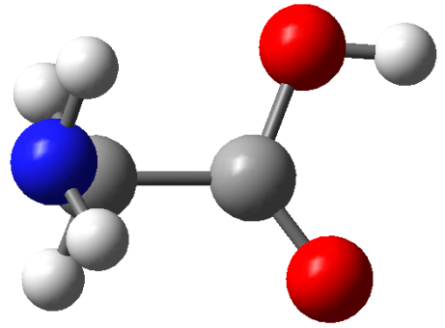
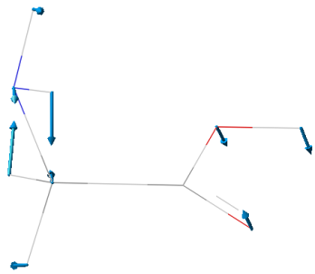
Оптимизация на преходно състояние

Berny optimization.
.............
Search for a saddle point of order 1.
LST/QST climbing along tangent vector
QST in optimization variable space.
Tangent TS vect // Eig F Eigenval
1 R1 0.00009 -0.00009 -0.00240 0.00676
.............
RFO step: Lambda0=7.530413396D-03 Lambda=-6.98337967D-04.
.............
! Name Definition TS Reactant Product Derivative
--------------------------------------------------------
! R1 R(1,2) 1.018 1.0176 1.0179 -DE/DX = 0.0
! R2 R(1,3) 1.465 1.4621 1.4498 -DE/DX = 0.0
.............
Job cpu time: 0 days 0 hours 5 minutes 6.3 seconds.
G = -284.386095 a.u.
ν_{i} = -49 cm⁻¹

Slide 20
Частична геометрична оптимизация
Понякога се налага изключване на някои степени на свобода от оптимизацията на структурите
  подобряване на сходимостта
  получаване на определен конформер
  елиминиране на “нежелани” степени на свобода

#B3LYP 6-31+G* OPT=ReadFreeze
.............
noatoms atoms=1,3,6,8

AtmSel: Line="noatoms atoms=1,3,6,8"
AtmSel: NamVal=Blocks NAtLst= 4 NIVal= 0 NNoVal= 0:
AtmSel: IAtLst= 1 3 6 8
ITRead= 0 2 0 2 2 0 2 0 2 2
MicOpt= -1 -2 -1 -2 -2 -1 -2 -1 -2 -2
.............
X2 R(2,-1) 0.0 Frozen
Y2 R(2,-2) 0.0 Frozen
.............
Job cpu time: 0 days 0 hours 5 minutes 36.5 seconds.

Slide 21
Частична геометрична оптимизация

#B3LYP 6-31+G* OPT=ModRedundant
.............
8 6 3 1 F

The following ModRedundant input section has been read:
D 1 3 6 8 F
.............
D8 D(1,3,6,8) -49.6911 Frozen
.............
D8 D(1,3,6,8) -49.6911 -DE/DX = 0.0007
.............
Job cpu time: 0 days 0 hours 9 minutes 26.4 seconds.
Опцията ModRedundant може да се използва за вчитане и модифициране на всякакви геометрични параметри

Slide 22
IRC процедура
Предикторно-коректорен метод основан на Хесиана (HPC)
Решават се уравненията за движение, като системата се “придвижва” към реагентите/продуктите по най-стръмния път
Началният Хесиан трябва да е точен
Работи се с масово-нормирани координати

#B3LYP 6-31+G* IRC=(CalcAll)

IRC-IRC-IRC-IRC-IRC-IRC-IRC-IRC
GENERAL PARAMETERS:
Follow reaction path in both directions.
Maximum points per path = 30
Step size = 0.100 bohr
Integration scheme = HPC
Redo corrector integration= Yes
Max correction cycles = 100
Initial Hessian = CalcAll
Hessian eveluation = All updating
Hessian updating method = Bofill
.............
Calculation of FORWARD path complete.
Begining calculation of the REVERSE path.
.............
Calculation of REVERSE path complete.
Reaction path calculation complete.
Energies reported relative to the TS energy of -284.438462
---------------------------------------
Summary of reaction path following
---------------------------------------
Energy Rx Coord
1 0.00000 -0.17562
2 0.00000 0.00000
3 0.00000 0.17343
---------------------------------------
!
Алгоритъмът не работи добре при малки енергетични бариери!

Slide 23
IRC calculations require initial force constants to proceed. You must provide these to the calculation in some way. The usual method is to save the checkpoint file from the preceding frequency calculation (used to verify that the optimized geometry to be used in the IRC calculation is in fact a transition state), and then specify the RCFC option in the route section. Another possibility is to compute them at the beginning of the IRC calculation (CalcFC). Note that one of RCFC and CalcFC must be specified (CalcAll is also available but is not typically necessary with the new IRC algorithm)

Slide 24
Енeргетичен профил
G = -284.386095 a.u.
G = -284.386630 a.u.
G = -284.391194 a.u.
ΔG⁺⁺ = 1.4 kJ/mol
ΔG₁ = -12.0 kJ/mol
Получава се качествено верен профил на реакцията

Slide 25
Самостоятелна работа
Направете пример 3.3. Коментирайте структурата и отрицателната честота на преходното състояние.
Оптимизирайте преходно състояние за въртене около проста връзка в молекулата с DFT/6-31G* с метода QST3, като оцените началната му структура с QST в Hyperchem.
Направете IRC изчисление на полученото преходно състояние и пресметнете активиращата енергия (ΔG##) за ротация около връзката.
Пресметнете ΔG## при три различни температури и налягания.

